Slide 1
CURSOS SENAI
PARCERIA COM PREFEITURA MUNICIPAL DE MARAVILHA
Apoio: Associação Empresarial

Slide 2
Eletricista de Automação Industrial – 112h
Competências: Executar instalações elétricas e programações voltadas à automação para área industrial.
Conhecimentos
· Histórico da automação.
· Características de processos
· Sensores e atuadores
Equipamentos de leitura de variáveis de processo
Analógica
Digital
Equipamentos para atuação em variáveis de processo
Analógica
Digital
· Chave de partida suave SoftStart
Princípio de funcionamento
Características técnicas
Dimensionamento
Parametrizações
Acionamentos típicos
· Controladores de processo
Tipos e controle
Tipos de sensores
Funcionamento dos controladores
Parametrização básica em controladores
· Controladores lógicos programáveis
Histórico dos CLP’s
Características dos CLP’s
Introdução a circuitos lógicos digitais
Linguagens de programação para CLP’s
Ladder
Blocos e lista de instruções
Instruções e funções básicas
Contato

Slide 3
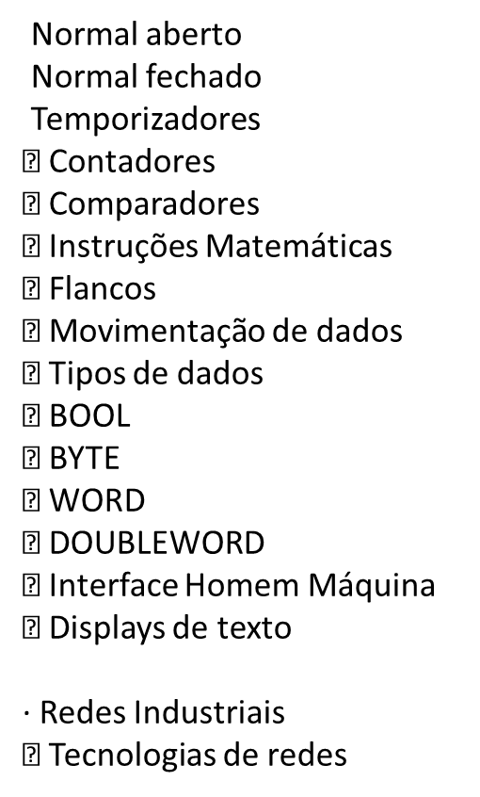
Postura Profissional
- Relações Humanas no Trabalho
- Responsabilidades do cargo
- Atendimento aos clientes
- Ética
- Comunicação
- Organização
- Assiduidade
- Asseio e limpeza no ambiente de trabalho
- Conhecimento, compreensão, confiança, cooperação e parceria entre as partes que se relacionam.

Slide 4
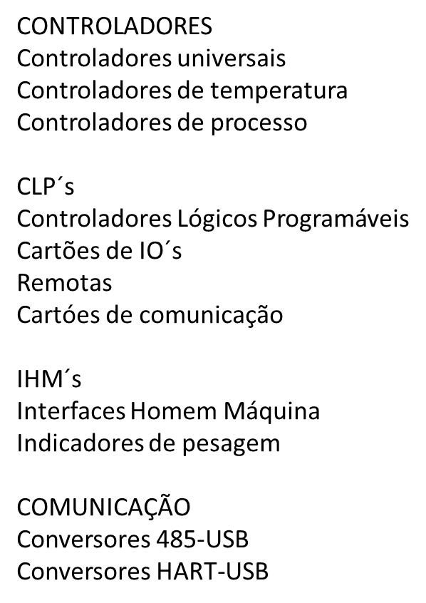
Equipamentos Necessários para as aulas práticas
Parceria com as empresas para empréstimo destes itens:
SENSORES
Sensores indutivos e capacitivos
Medidores de vazão
Encoders e resolvers
Termopares e PT100
Transdutores de pressão
Sensores de peso (células de carga)
ATUADORES
Resistências
Válvulas on-off e proporcionais
PARTIDAS
Soft-starter
Inversor de frequência
Servoconversor e Servomotor

Slide 5
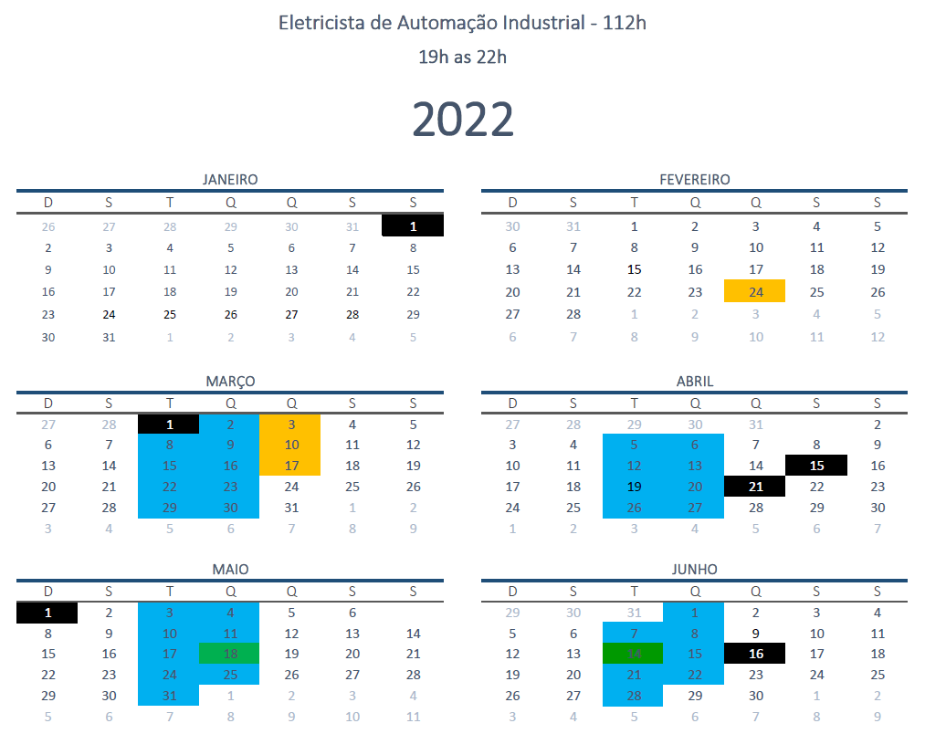

Slide 6
Empresas parceiras para visita técnica:
- Reafrio
- Rotoplast

Slide 7
Soldador Básico (Eletrodo Revestido e MIG-MAG) - 112 horas.
Conteúdo Programático:
Processo Eletrodo Revestido - Processo Mig/Mag - Preparação de juntas - Consumíveis - Equipamentos de Soldagem - Soldagem de aço baixo carbono e médio carbono - Posições de soldagem (Conforme norma ASME) - Simbologia de soldagem conforme norma ABNT - Defeitos de soldagem, suas causas e soluções - Equipamentos de Segurança e Limpeza - Metrologia (escala, trena e paquímetro) - Leitura e Interpretação de desenho técnico mecânico.
Postura Profissional
- Relações Humanas no Trabalho
- Responsabilidades do cargo
- Atendimento aos clientes
- Ética
- Comunicação
- Organização
- Assiduidade
- Asseio e limpeza no ambiente de trabalho
- Conhecimento, compreensão, confiança, cooperação e parceria entre as partes que se relacionam.

Slide 8
Equipamentos/materiais necessários para realizar as aulas práticas dentro da empresa:
Empresa parceira para realizar as aulas práticas: Reafrio.
Mistura para solda MIG MAG | Mistura para solda MIG MAG
Aço carbono | Retalhos de aço carbono, espessura de 2, 3, 6,35 e 8mm cortadas no tamanho de 50x100mm,
Escova de aço | Escova de aço carbono circular torcida 4 pol. M14
Escova de aço | Escova de aço manual
Bocal tocha sumig 315 | Bocal Cônico Sumig 05.001.002 26Mm 17 X 26Mm Rosca Grossa
Bico de contato tocha sumig 315 | Bico de contato SU 315, 1.0mm
Difusor de gás tocha sumig 315 | Difusor de Gás Tocha Sumig 315, rosca grossa
Bobina de arame | Bobina de arame ER 70S6, 1.00mm, 15 kg
Anti respingo spray com silicone | Anti respingo spray com silicone
Disco de corte 4 1/2" | Disco de corte
disco flap para metais - Grão 60 4' 1/2" | disco Flap
eletrodo E-7018 | 2,5mm de diametro
Eletrodo E - 6013 | 2,5mm de diâmetro

Slide 9
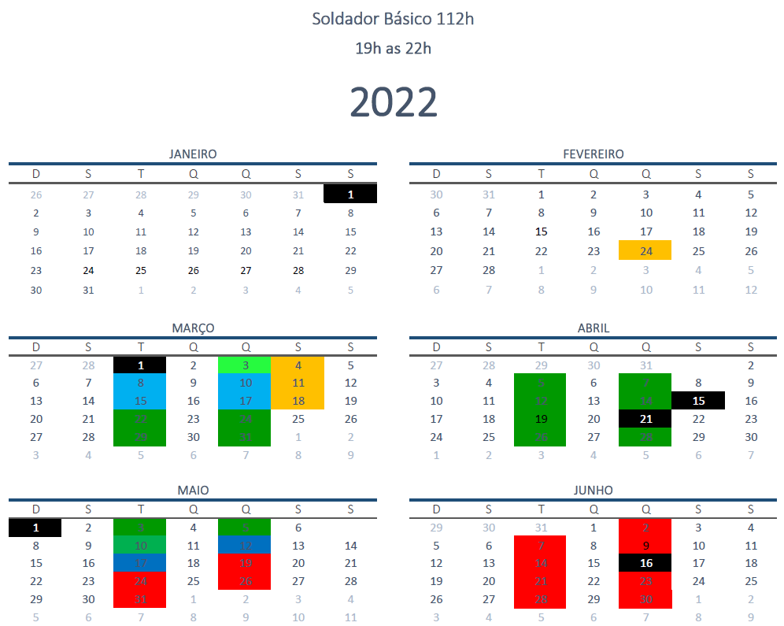

Slide 10
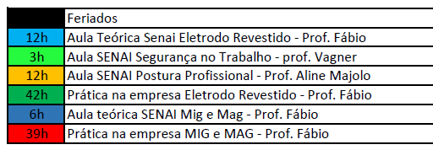

Slide 11
Disposição das vagas para inscrição:
50% das vagas trabalhador da indústria
50% das vagas comunidade
Requisitos para inscrição:
Eletricista de Automação Industrial – 112h
Ensino fundamental completo
Conhecimentos em Eletricidade
Soldador Básico (Eletrodo Revestido e MIG-MAG) - 112 horas
- Ensino fundamental incompleto (4º ano)

Slide 12
Local de Inscrição:
Associação Empresarial – trabalhador da indústria
Secretaria de Indústria, Comércio e Turismo - comunidade
Documentos para Inscrição:
- CPF
- RG
- Comprovante de Residência atual
- Cópia do registro na CTPS ou folha de pagamento para comprovar trabalho na indústria e função/área.

Slide 13
LANÇAMENTO DO PROJETO
INÍCIO DOS CURSOS
24 de fevereiro de 2022 às 19h
Aula Inaugural
Local: auditório da AE.

